Slide 1
Väestönmuutosten ennakkotiedot maakunnittain 1.1. - 31.12.2024

Slide 2
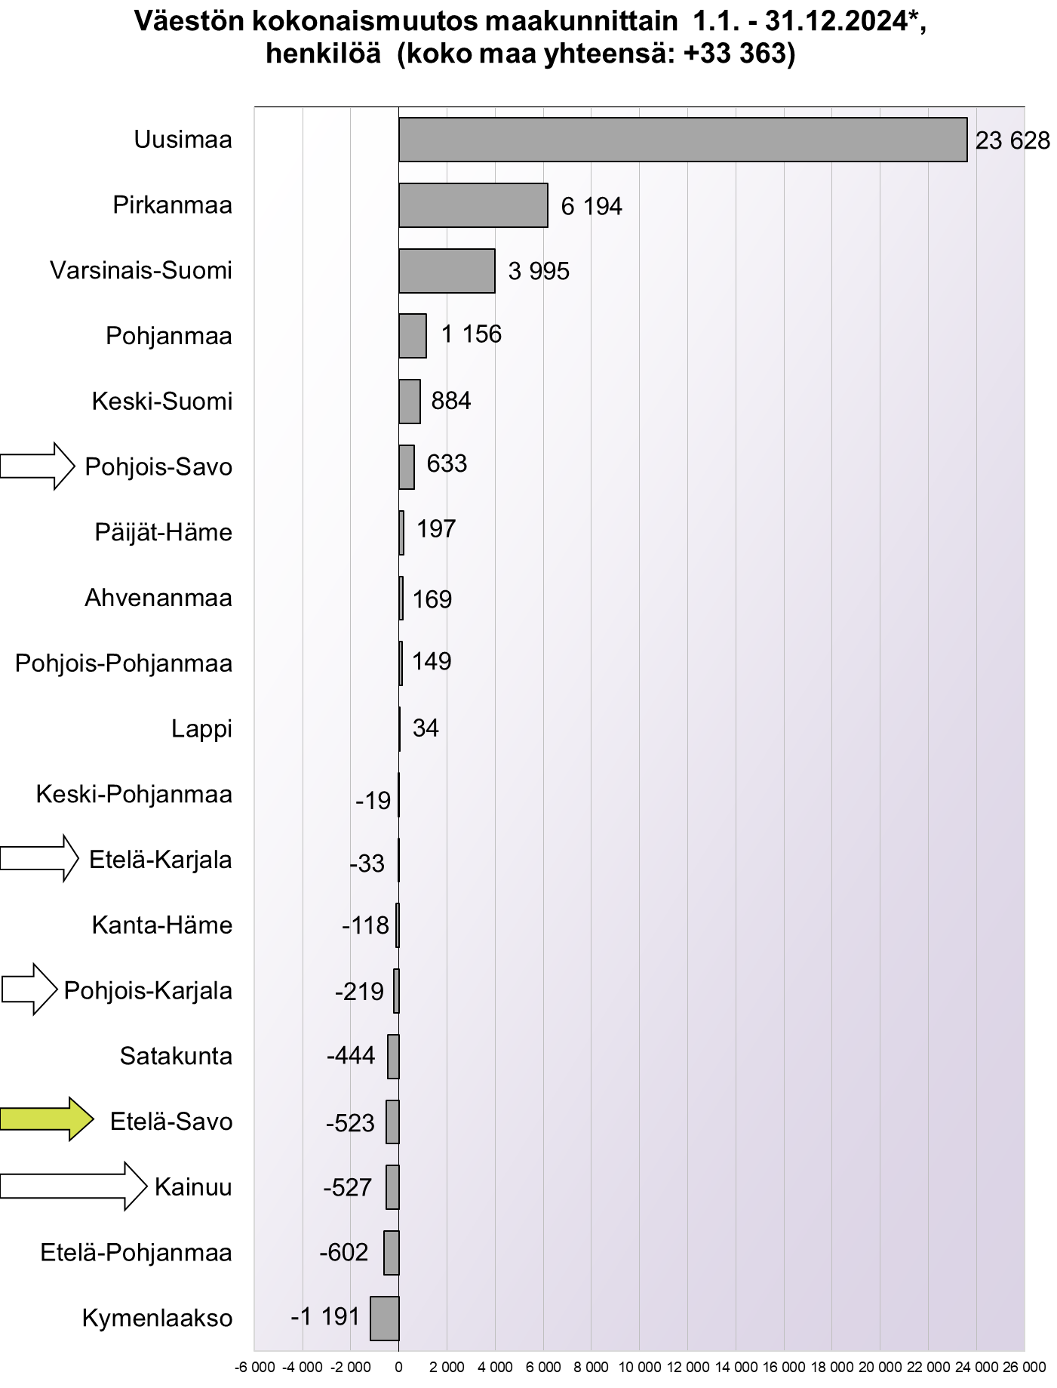
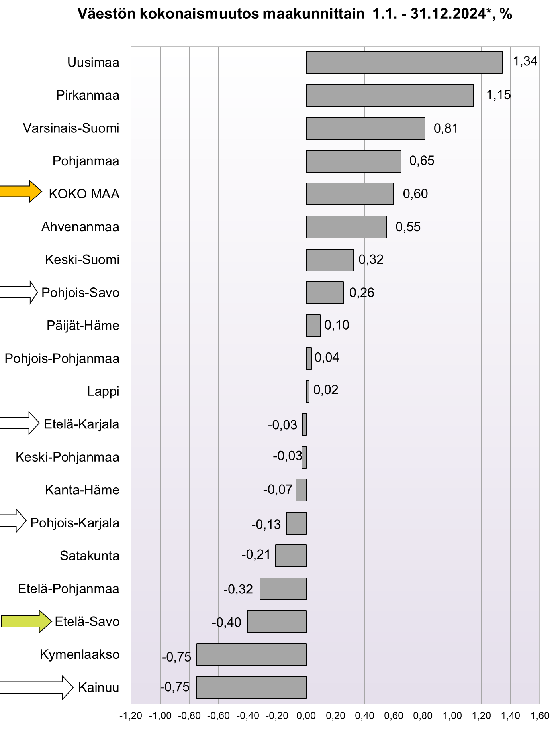
Väestön kokonaismuutos maakunnittain 1.1. - 31.12.2024*, henkilöä ja prosenttia
*ennakkotieto
Lähde: Tilastokeskus, 1.1.2024 aluejako päivitetty: 23.1.2025/ jk

Slide 3
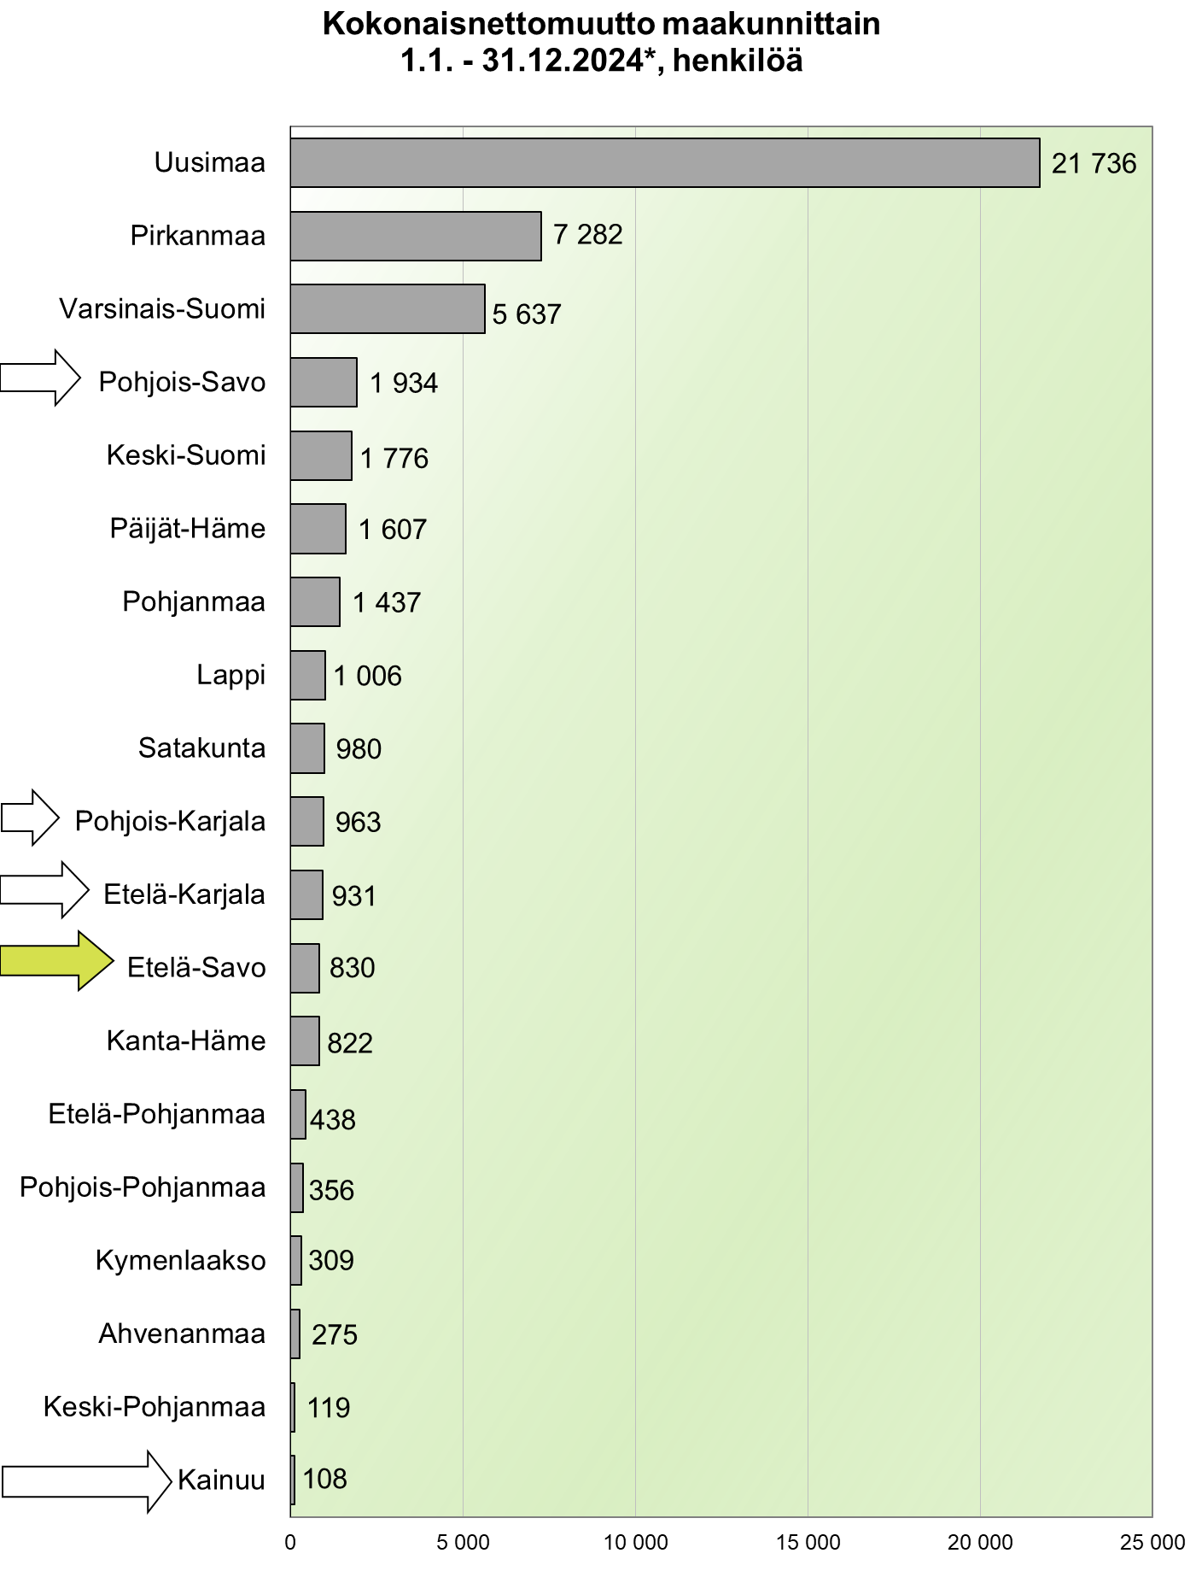
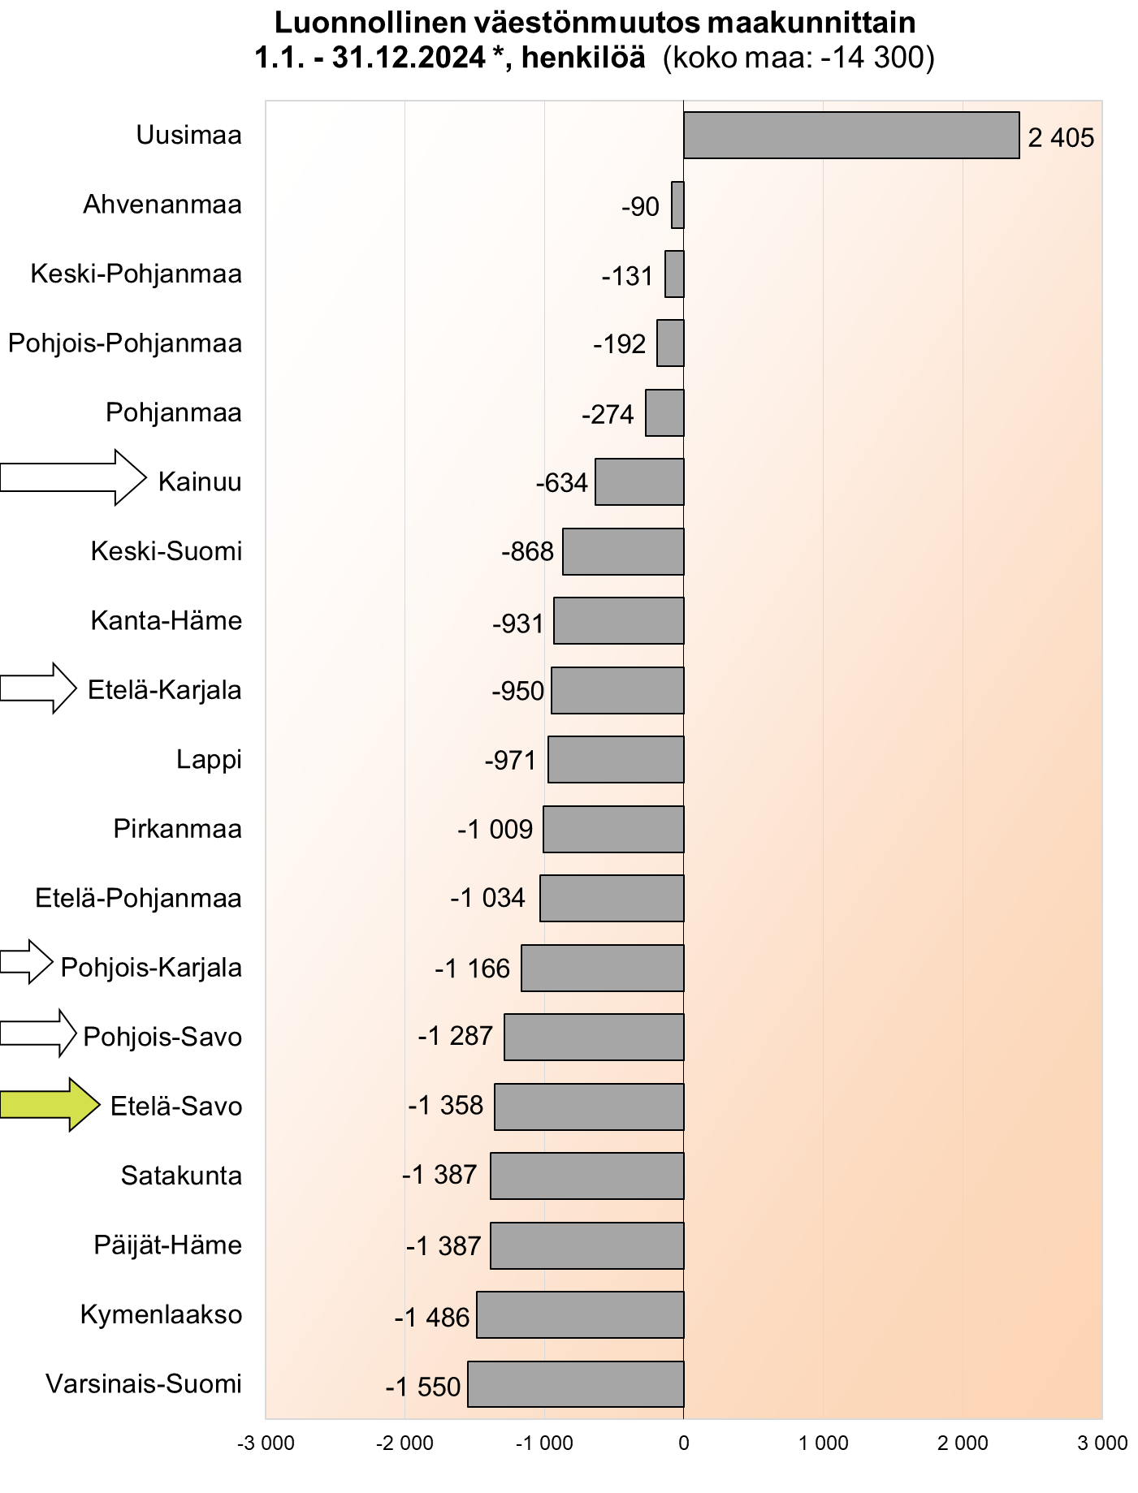
Kokonaisnettomuutto ja luonnollinen väestönmuutos maakunnittain 1.1. - 31.12.2024*
*ennakkotieto
Lähde: Tilastokeskus, 1.1.2024 aluejako päivitetty: 23.1.2025/ jk

